Slide 1


PYTHON PIXEL
SPEEDRUN PARA DESENVOLVER UM JOGO
Aprenda a criar um jogo 2D mais rápido que o preparo do seu miojo.
ROBERT KY

Slide 2



INTRODUÇÃO
Bem-vindo ao Mundo dos Jogos 2D
Criar jogos é uma forma maravilhosa de trazer ideias à vida e compartilhar experiências interativas com o mundo. Os jogos 2D em 16 e 8 bits são especialmente fascinantes, pois remetem à era de ouro dos videogames, com seus gráficos pixelados e jogabilidade cativante. Neste eBook, vamos guiá-lo passo a passo na criação de um jogo básico usando Python e Pygame. Prepare-se para mergulhar no mundo dos jogos 2D e criar algo incrível!

Slide 3
01
Preparando o ambiente
Os seletores de elemento permitem que você direcione um elemento HTML específico com base em seu nome de tag. Eles são simples e diretos. Vamos ver alguns exemplos:

Slide 4
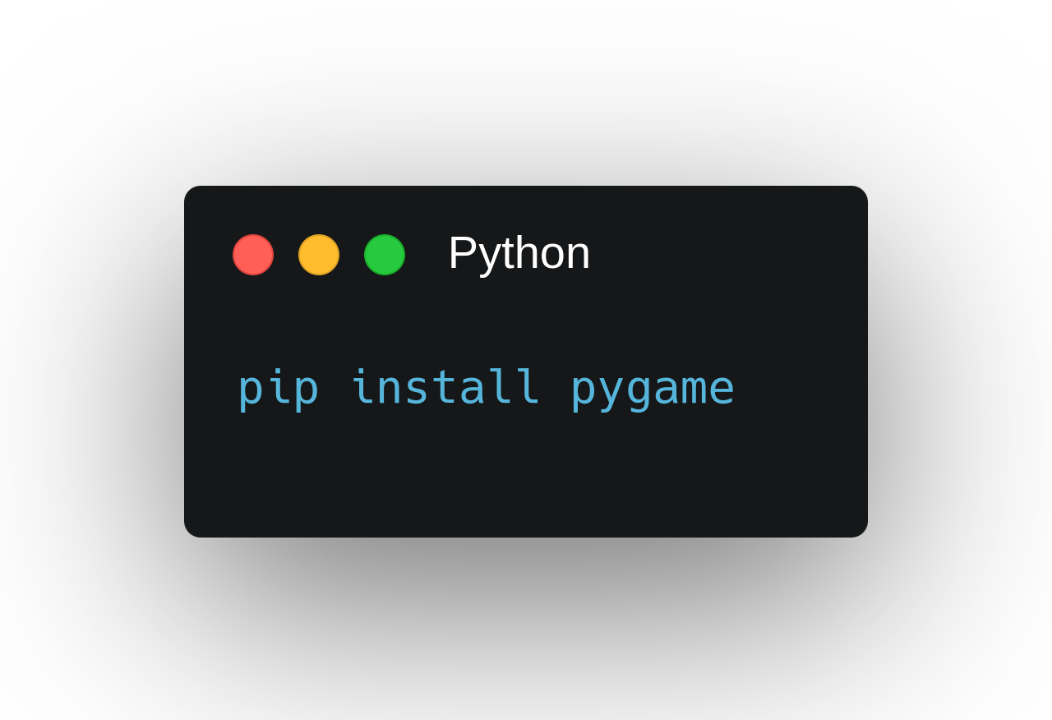
Configurando Seu Ambiente de Desenvolvimento
Antes de começarmos a programar nosso jogo, precisamos preparar nosso ambiente de desenvolvimento. Vamos instalar o Python, a linguagem de programação que usaremos, e o Pygame, uma biblioteca que facilita a criação de jogos.
Instalando Python: Você pode baixar e instalar o Python a partir do site oficial (https://www.python.org/).
Instalando Pygame: Depois de instalar o Python, abra o terminal ou prompt de comando e execute o seguinte comando para instalar o Pygame:

Slide 5
02
PRIMEIROS PASSOS COM PYGAME

Slide 6

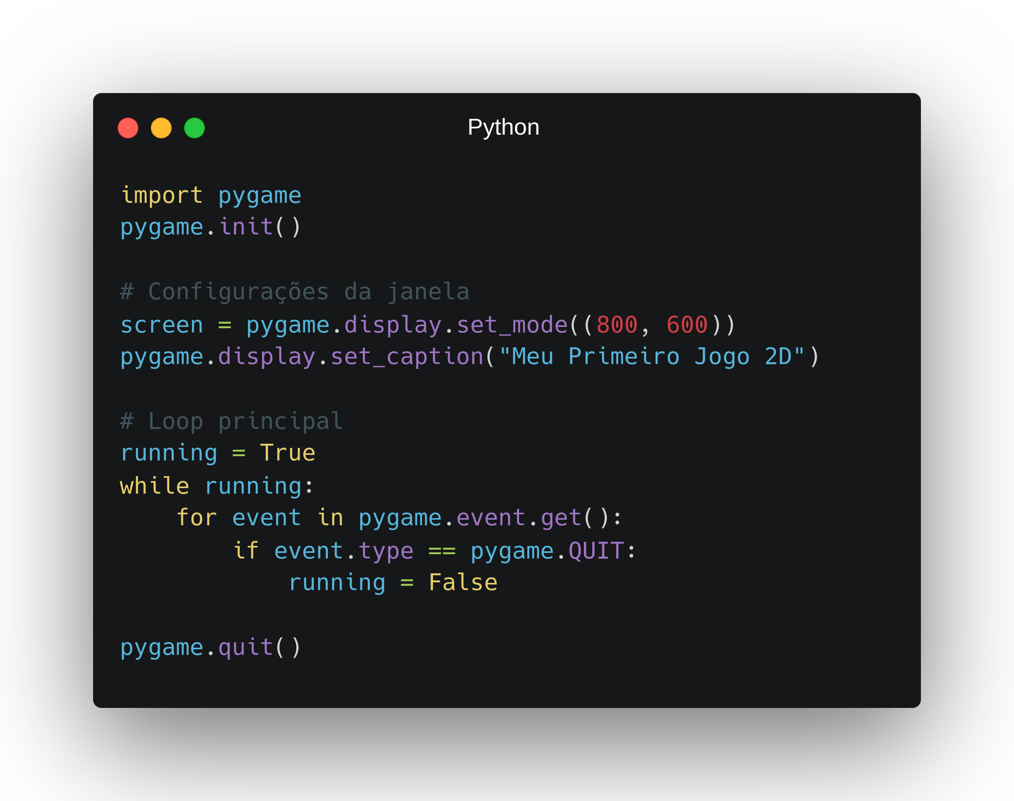
O PRIMEIRO OLÁ, MUNDO! EM PYGAME
Vamos iniciar nosso primeiro projeto em Pygame criando uma janela de jogo simples e configurando o loop principal do jogo. Este é o esqueleto básico de qualquer jogo Pygame.

Slide 7
03
DESENHANDO NA TELA
Os seletores de descendente e filho permitem que você selecione elementos com base em sua hierarquia dentro do HTML. Eles são úteis para estilizar elementos específicos dentro de um contexto mais amplo. Confira os exemplos a seguir:

Slide 8
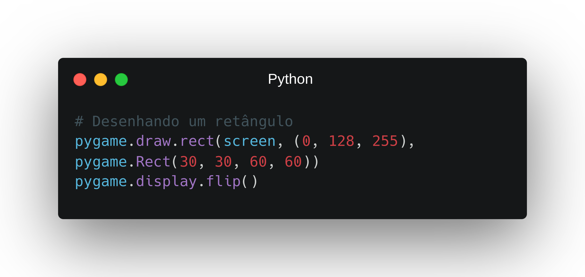
DESENHANDO SEUS PRIMEIROS GRÁFICOS
Agora que temos nossa janela de jogo configurada, vamos aprender a desenhar formas básicas na tela, como retângulos e círculos, e a adicionar cores. Também veremos como mover objetos na tela.

Slide 9
04
TRABALHANDO COM SPRITES
Os seletores de atributo permitem que você selecione elementos com base em seus atributos HTML. Eles são úteis quando você precisa estilizar elementos com atributos específicos. Veja os exemplos abaixo

Slide 10
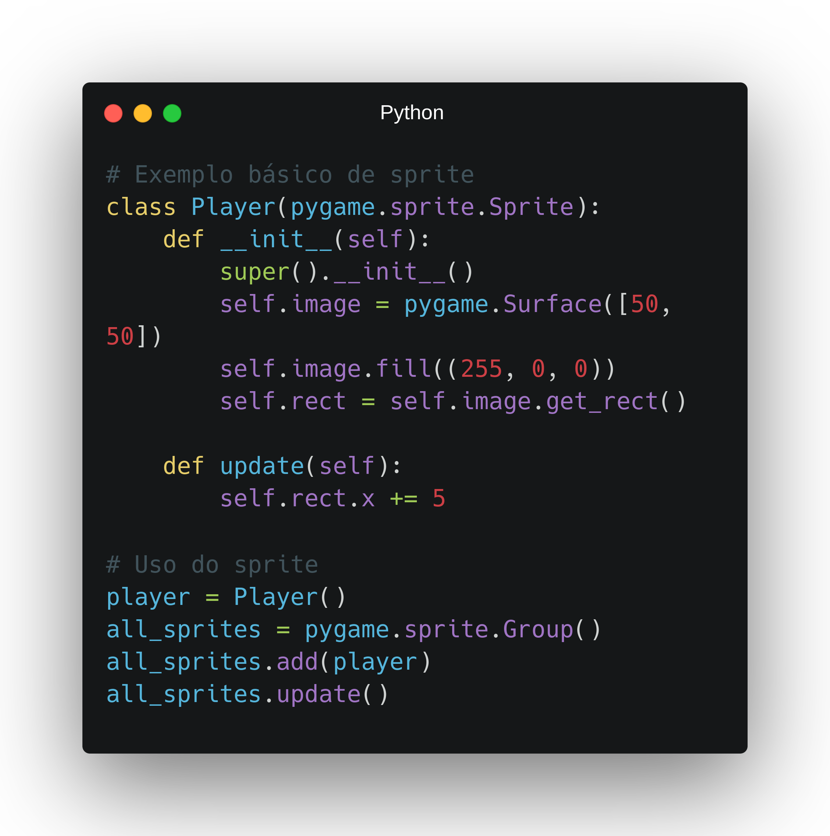
DANDO VIDA AOS PERSONAGENS
Os sprites são uma maneira eficiente de gerenciar gráficos e animações em jogos. Vamos criar um sprite simples, animá-lo e gerenciar múltiplos sprites.

Slide 11
05
COLISÕES
Os seletores de pseudo-classes permitem selecionar elementos em estados específicos ou com base em ações do usuário. Eles são úteis para estilizar elementos interativos. Veja os exemplos a seguir:

Slide 12
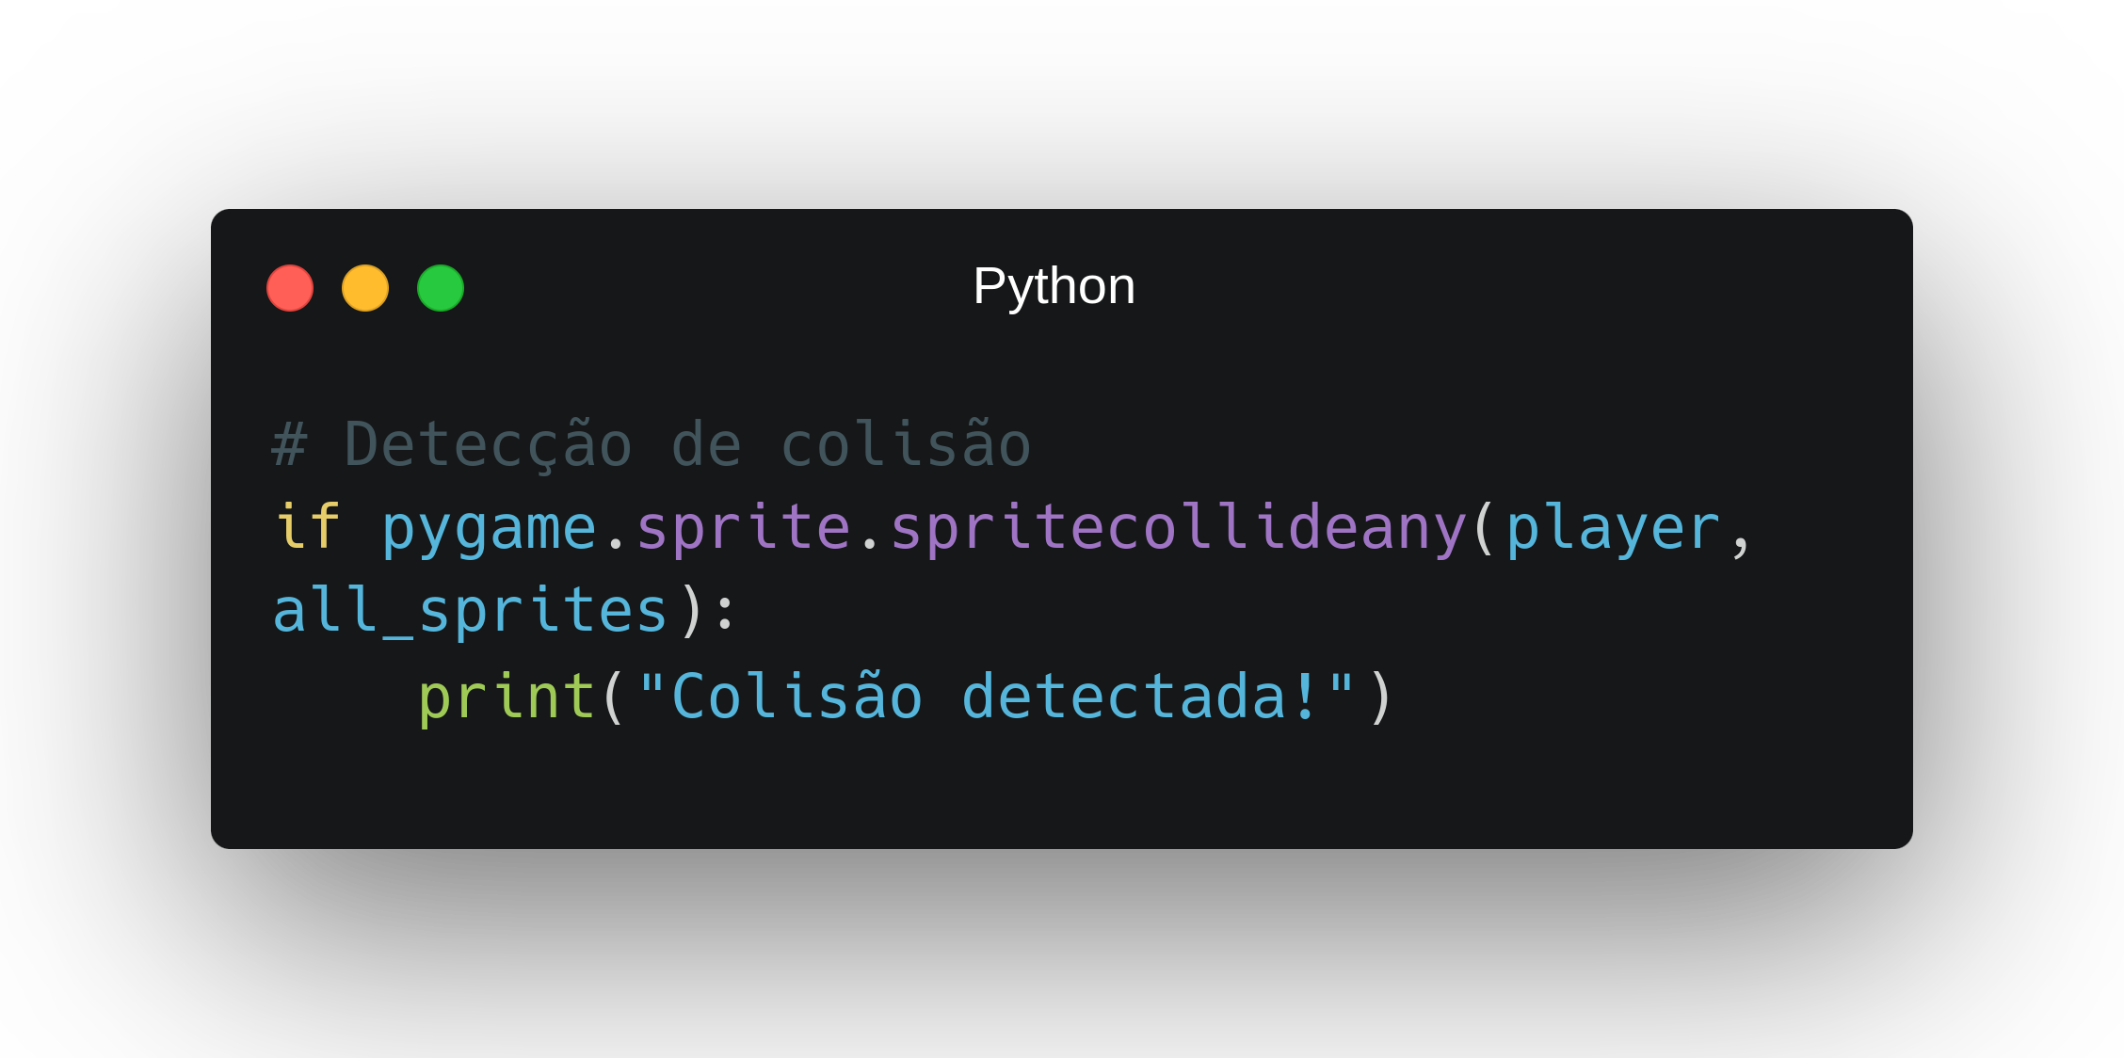
DETECÇÃO DE COLISÕES
Colisões são fundamentais em jogos, seja para detectar interações entre personagens ou entre personagens e o ambiente. Vamos aprender a implementar detecção de colisões e a reagir a elas.

Slide 13
06
ADICIONANDO SONS E MÚSICAS
Os seletores de filhos e irmãos permitem selecionar elementos com base em sua relação com outros elementos. Eles são úteis quando você deseja estilizar elementos específicos em uma estrutura hierárquica. Veja os exemplos a seguir:

Slide 14
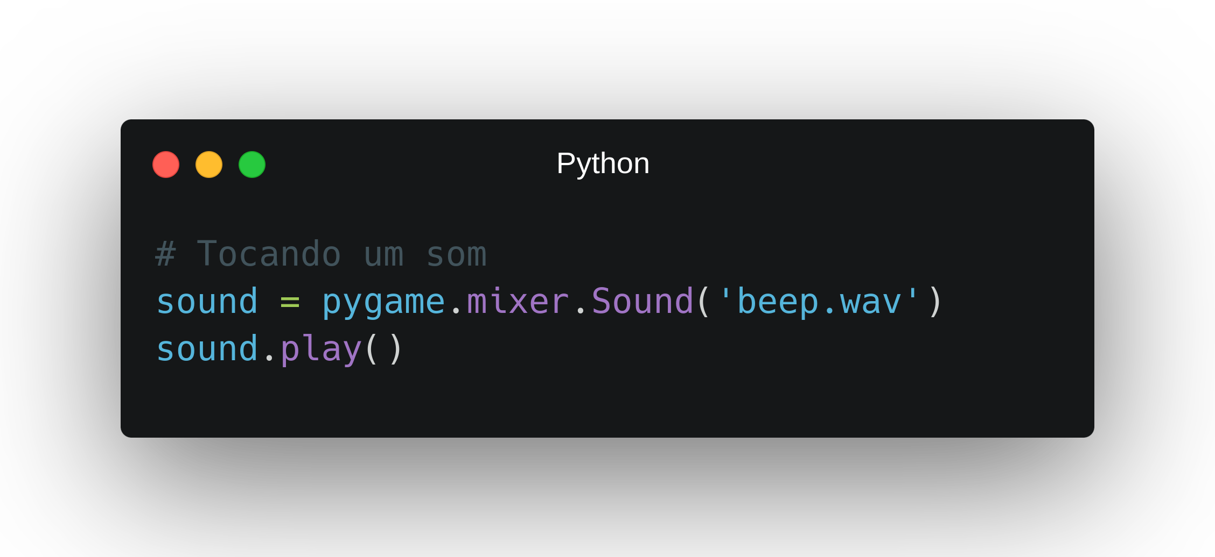
DANDO SOM AO SEU JOGO
O som é uma parte crucial da experiência do jogo. Vamos importar e tocar sons, controlar o volume e adicionar música de fundo ao nosso jogo.

Slide 15
07
CRIANDO UMA INTERFACE
Os seletores universal e negativo oferecem opções adicionais para selecionar elementos específicos ou excluir elementos de um conjunto de seleção. Veja os exemplos abaixo:

Slide 16
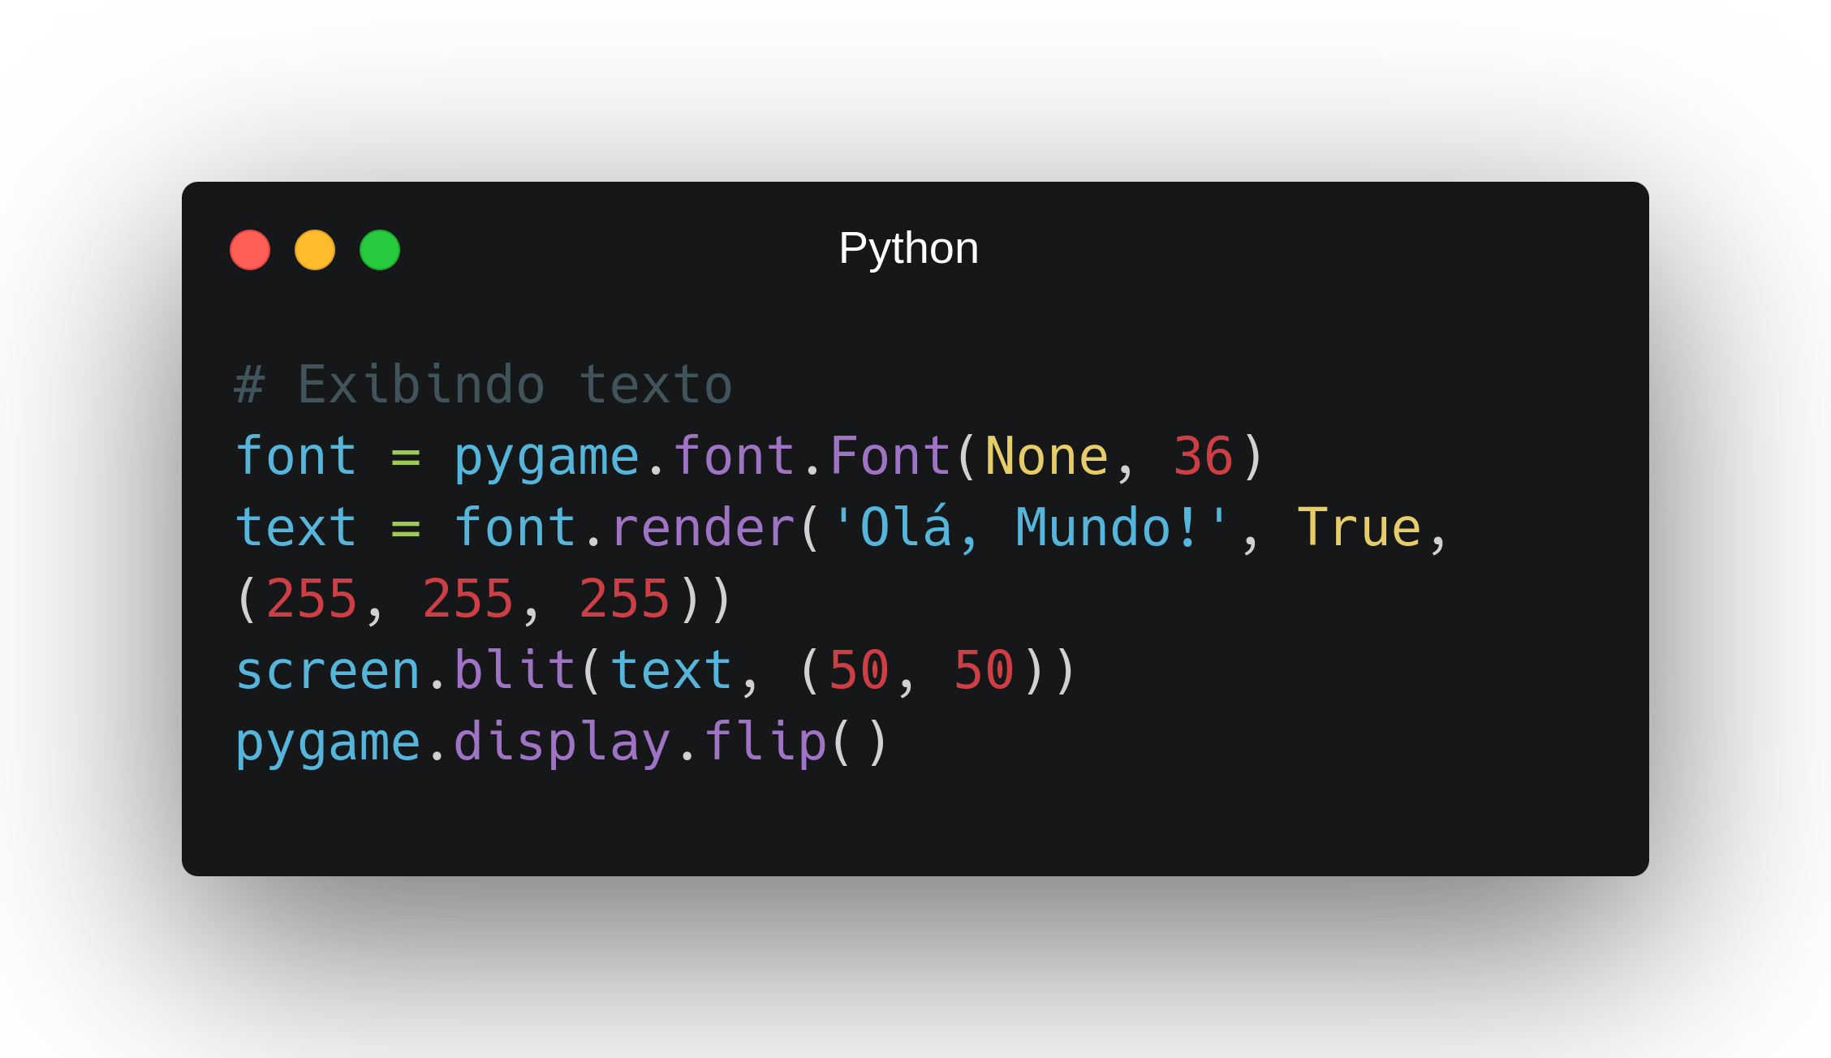
ADICIONANDO UMA INTERFACE AO JOGO
Uma interface de usuário (UI) bem projetada torna o jogo mais intuitivo e envolvente. Vamos aprender a exibir texto na tela e a criar menus básicos.

Slide 17
FINALIZANDO JOGO
Com todas as partes do jogo implementadas, é hora de polir, testar e corrigir bugs. E agora você acabou de criar o seu jogo e agora está pronto para ser compartilhado com amigos e familiares.

Slide 18


OBRIGADO POR LER ATÉ AQUI!
Esse Ebook foi gerado por IA, e diagramado por humano. O passo a passo se encontra no meu Github
. Esse conteúdo foi gerado com fins didáticos de construção, não foi realizado uma validação cuidadosa humana no conteúdo e pode conter erros gerados por uma IA.
https://github.com/RobyKy/criando-ebook-com-IA/tree/main

